Slide 1

2018 秋季
《计算机组成原理》
Principles of Computer Organization
谭志虎 2019-09
Notes:
1

Slide 2

成绩管理
课堂考勤 10% 人数低于90%，抽检
平台互动 10% MOOC平台互动，每章一次
平台作业 20% MOOC平台练习与测试
QQ群：785580496
课件下载

Slide 3
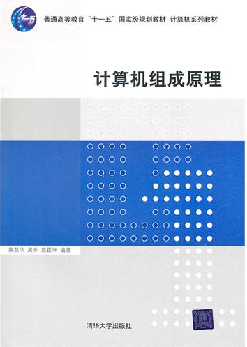
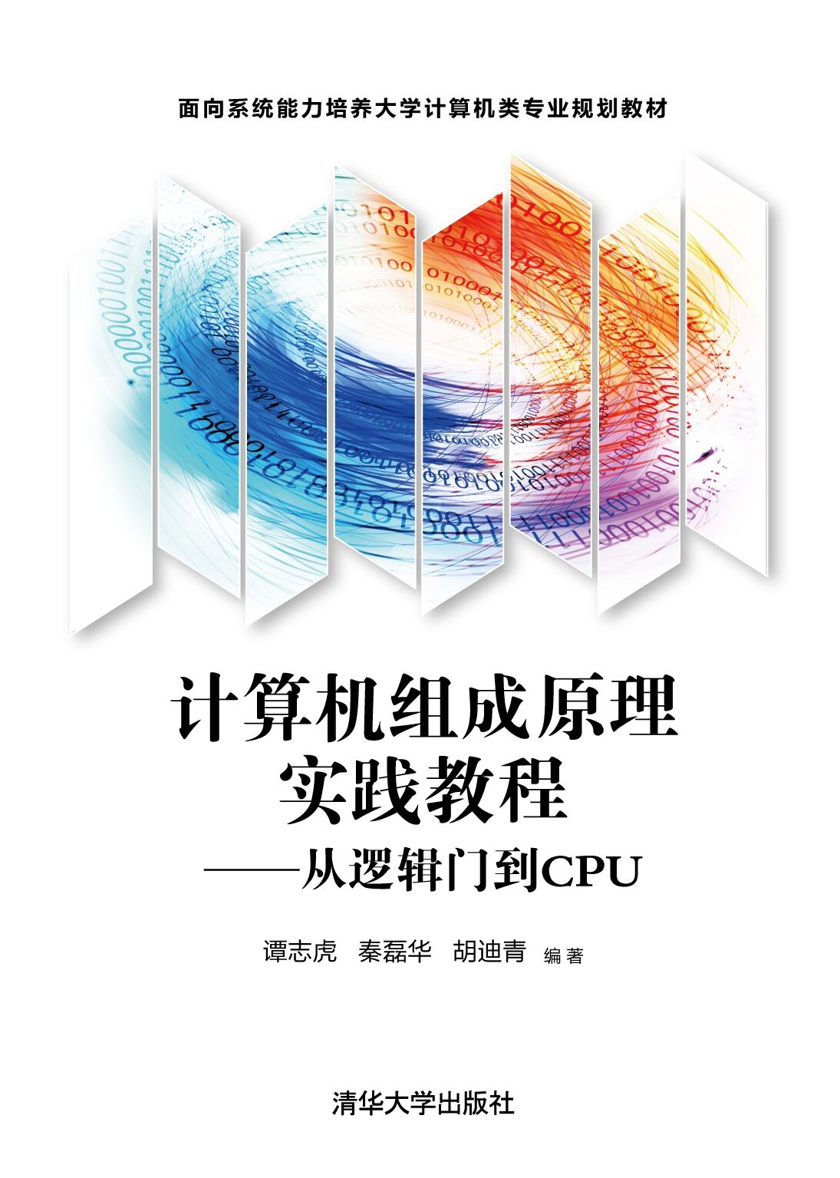
教材 （硬件视角看计算机组成）

Slide 4
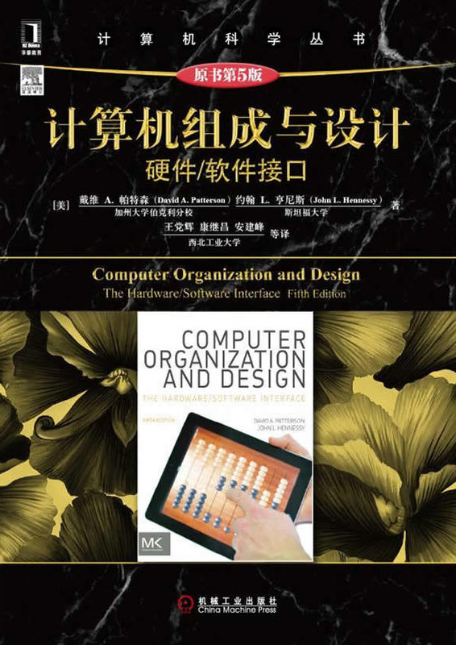
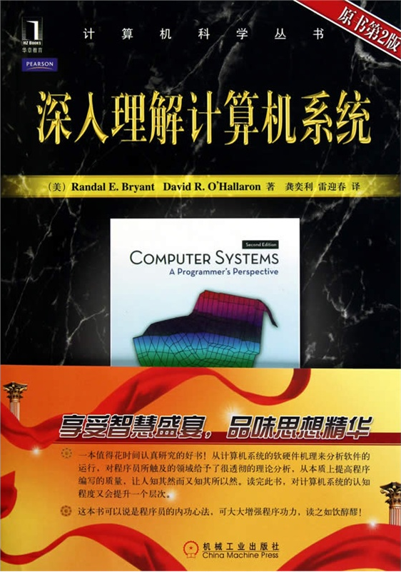
参考书 （软件视角看计算机组成）

Slide 5
先导课程
C语言程序设计
数值逻辑
组合电路，同步电路概念
汇编语言程序设计
看懂指令即可
Verilog硬件描述语言
实验工具

Slide 6
学这课有啥用？？？
计算机专业核心课程
软件基础课 （数据结构）
硬件基础课 （计算机组成原理） 考研科目
讲述计算机内部的构成以及各个部件功能
不考研，不搞硬件，然并卵？？

Slide 7
核心专业基础课，在课程体系中承上启下的作用
基础及专业基础课
核心专业基础课
专业课
理解系统
构建系统
优化系统
(嵌入式系统)
(存储系统)
(计算机系统)
(网络系统)
(数据库系统)
(其他应用系统)
(系统能力)
数字电路与逻辑设计
计算机
组成原理
汇编语言程序设计
硬件描述语言
高级语言程序设计
操作系统原理
其它基础课
课程主要内容：
介绍运算器、控制器、存储器结构、工作原理、设计方法及互连构成整机的技术。

Slide 8
系统设计者角度理解计算机
计算机系统概述
数值表示与运算方法
运算器的功能、组成和基本运行原理
存储器及层次存储系统
指令系统
CPU功能、组成和运行原理
流水线
系统总线
输入输出系统

Slide 9
一个奇怪的程序
main()
{
double a,b,c; int d;
b=3.3; c=1.1;
a=b/c;
d=b/c;
printf("%f,%d",a,d);
if (3.0!=a)
printf("\nReally? 3.0!=a");
}
3.000000,2
Really?3.0!=a
??????????

Slide 10

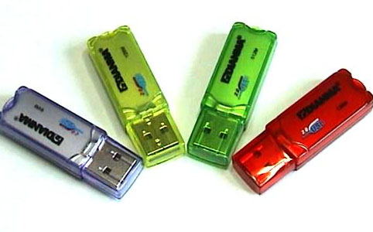
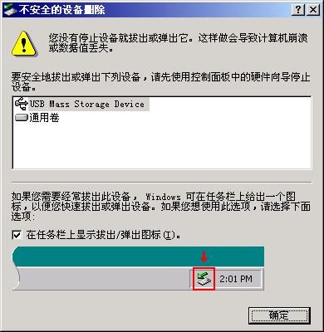
U盘拔出时为什么需要安全删除？
后果
计算机崩溃
数据丢失
原因
???

Slide 11
程序性能问题
#define N 2048
void copyij(int src[N][N],
int dst[N][N])
{
int i,j;
for (i=0; i<N;i++)
for (j=0;j<N;j++)
dst[i][j]=src[i][j];
}
#define N 2048
void copyji(int src[N][N],
int dst[N][N])
{
int i,j;
for (j=0;j<N;j++)
for (i=0;i<N;i++)
dst[i][j]=src[i][j];
}
以上两程序功能一样，时间空间复杂度一样，执行时间一样吗？
理解该问题需要知道：
数组的存放方式 Cache机制 访问局部性
21 times slower (Pentium 4)
Why？

Slide 12
阿里2015笔试
一台主流配置的PC上，调用f(35)所需时间大概是( )。
int f(int x)
{
int s = 0;
while(x++ >0) s+= f(x);
return __max(s,1);
}
A．几毫秒 B．几秒 C．几分钟 D．几小时

Slide 13
构造观+系统观+工程观的学习视角和学习方法
构造观– 掌握设计方法
设计功能部件: 基本编码/解码器、运算器、控制器、存储器
设计简单系统
系统观– 软/硬协同的视角
理解计算机系统的构成及各部分之间的相互影响；
理解不同系统/结构对程序的影响(功能、性能、可移植性等)
工程观– 系统实现视角
如何克服工程制约条件？如何降低成本？
如何提升性能，提升可靠性，节约能耗？
多实践----Logisim平台

Slide 14
实验体系
单元实验16学时，课外16学时
校验编码流水传输实验（汉字编码转换，编码实验）
运算器实验（快速加法器，阵列乘法器，MIPS ALU，一位乘法器）
存储器实验（存储扩展，MIPS寄存器文件，Cache实现）
CPU设计（MIPS 多周期微程序，多周期硬布线）
课程设计32学时（两周集中完成）
MIPS单周期CPU（24条共同指令+4条差异化指令）
理想流水线、气泡流水线、重定向流水线
单周期中断机制实现、流水中断机制实现
动态分支预测机制实现
Logisim+FPGA双方案可选

Slide 15
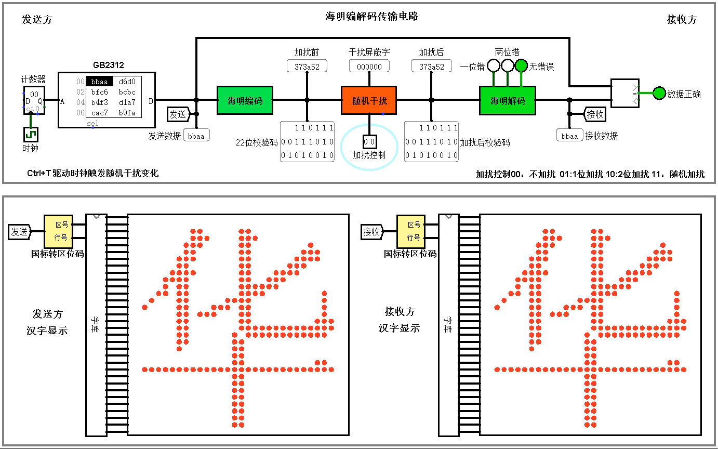
编码实验

Slide 16
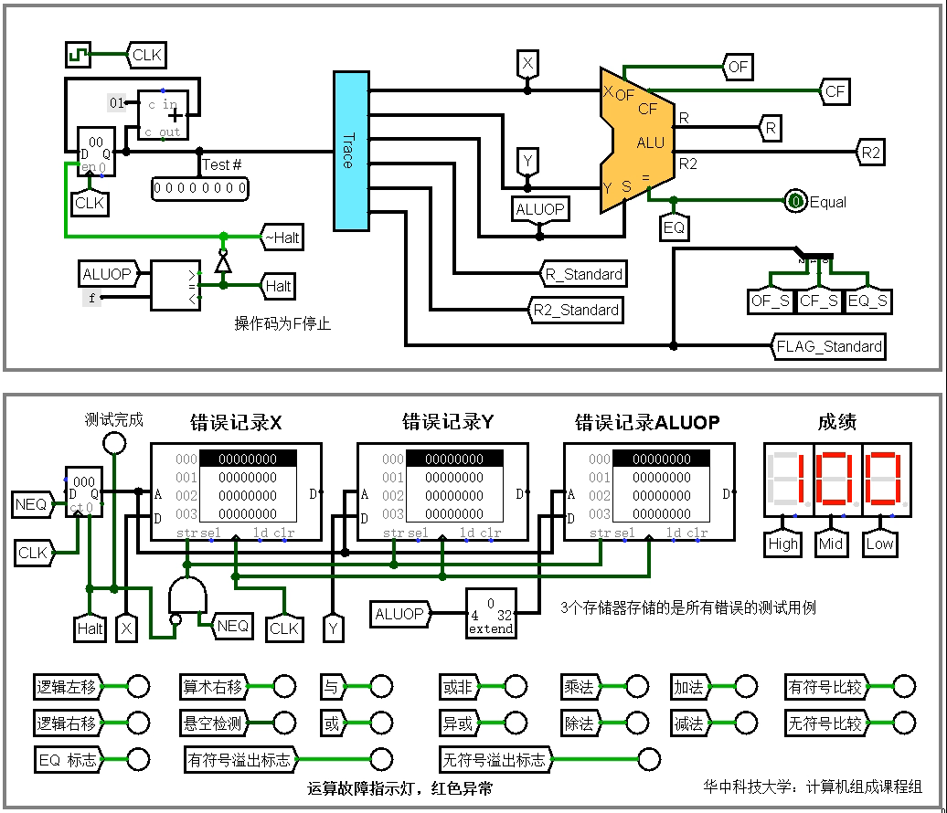
运算器实验
自动测试，故障记录，自动评分

Slide 17
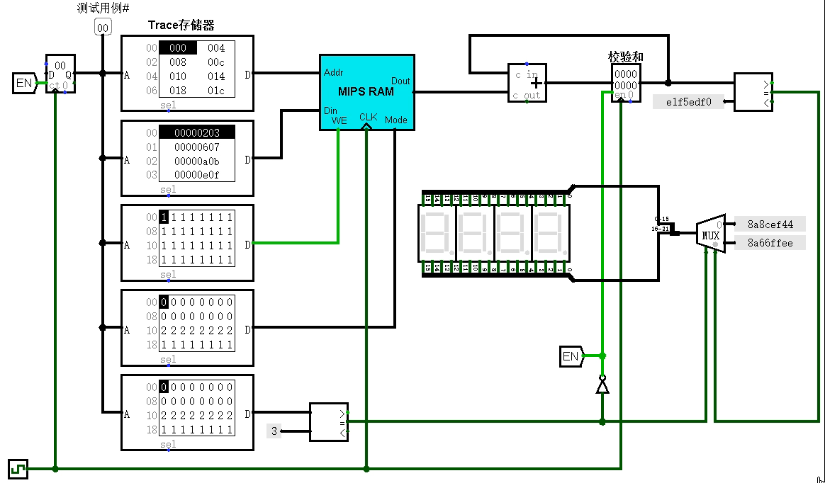
MIPS RAM实验

Slide 18
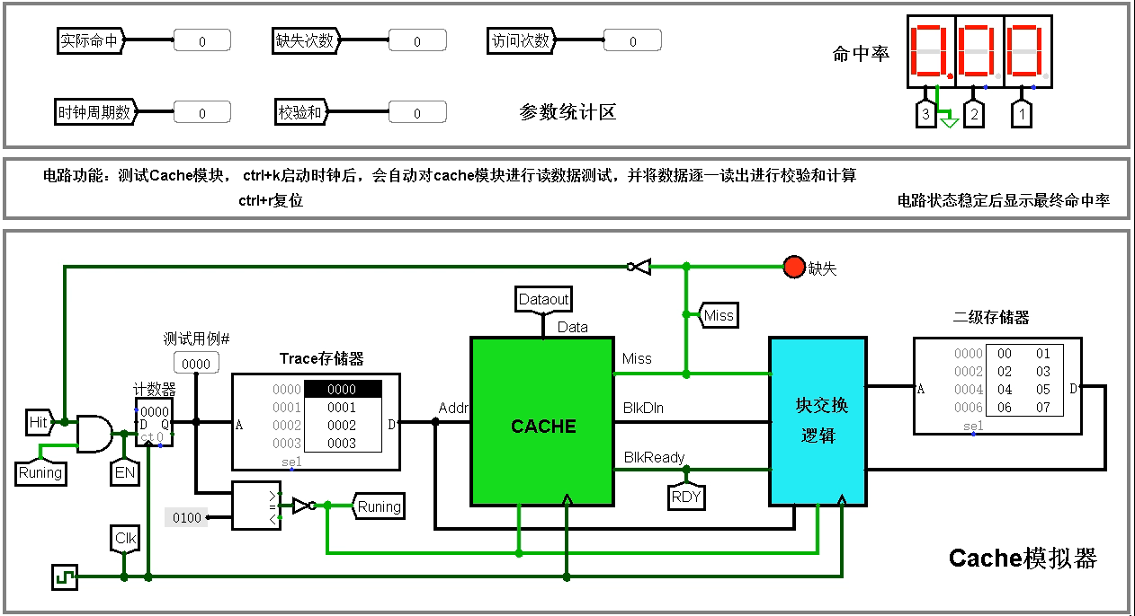
Cache硬件设计实验

Slide 19
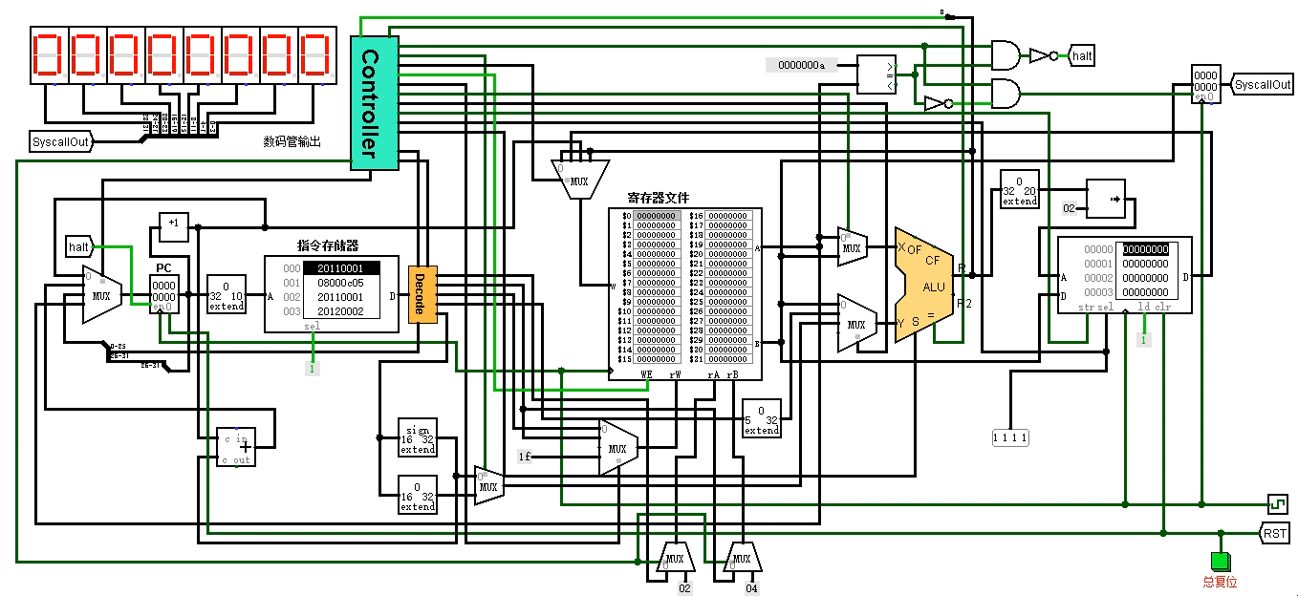
单周期CPU设计

Slide 20
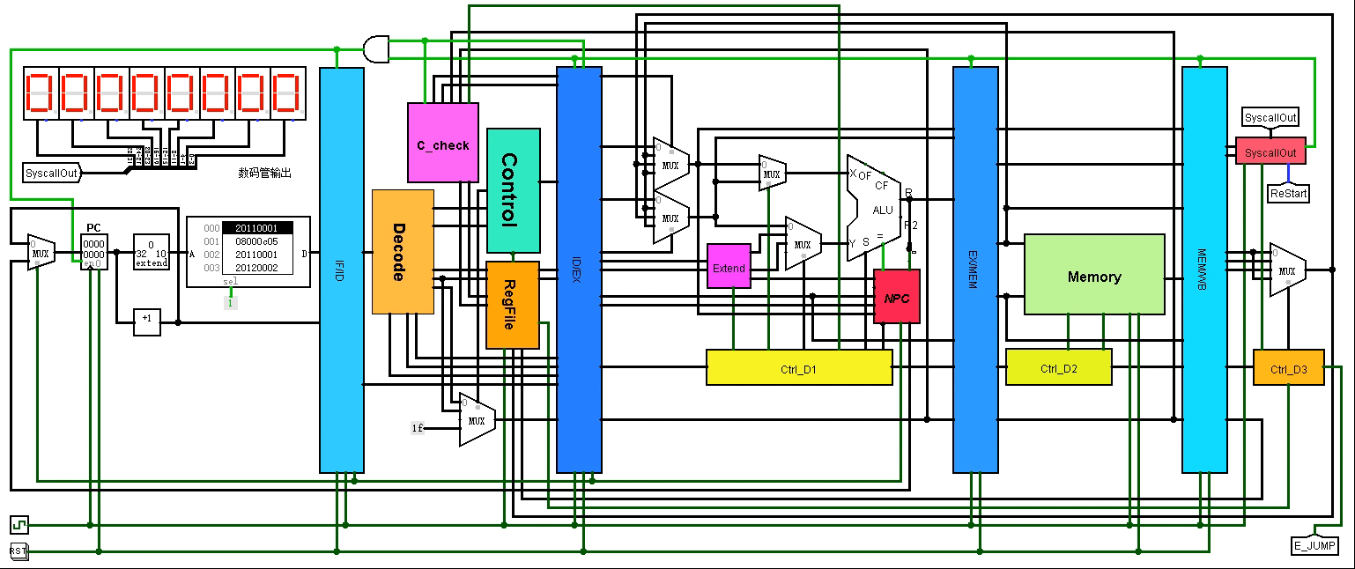
5段流水MIPS CPU设计

Slide 21
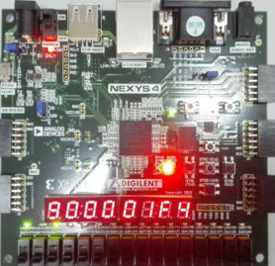
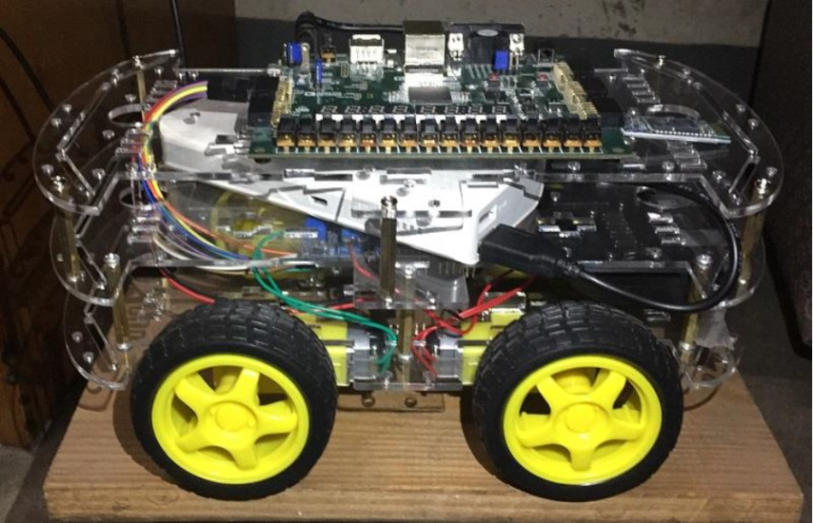
实验成果
简单计算机系统
系统能力综合实践: 遥控智能小车

Slide 22
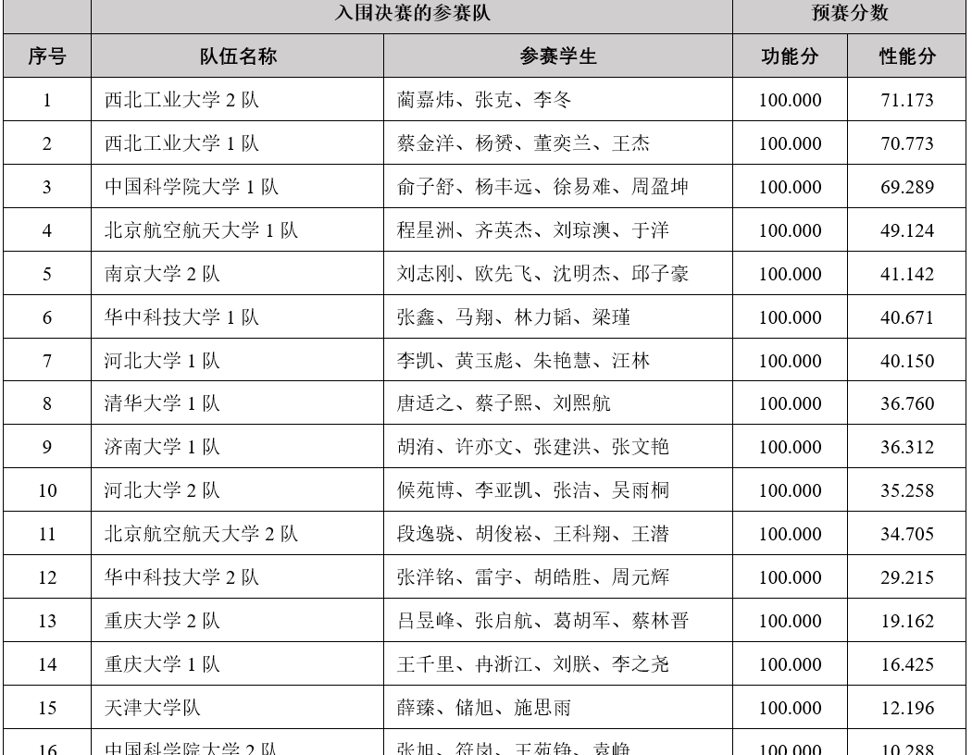
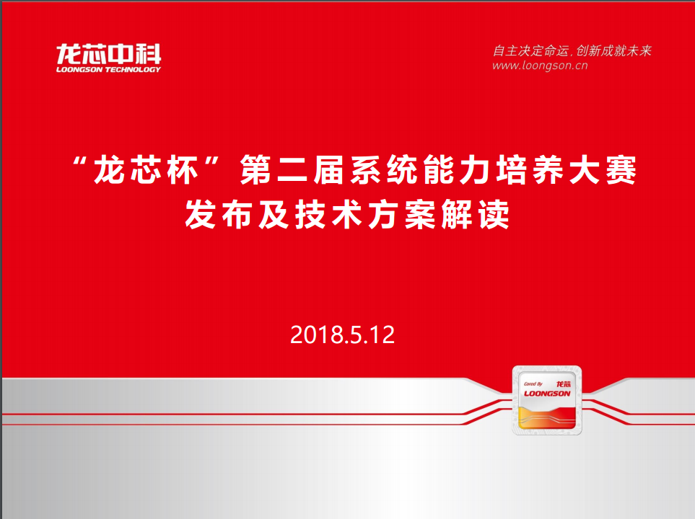
龙芯杯

Slide 23
程序员角度理解 高级语言如何执行成二值逻辑
C语言
c=a+b;
编译器
汇编语言
add $s1, $s2,$s3
汇编器
OP=00
18
19
17
0
32
目标代码
机器语言
执行
链接器
取指令
可执行代码
加载器
存储器

